Slide 1
5장. JSP페이지의 액션 태그(Action Tag)
학습목표 : JSP페이지에서 페이지의 모듈화와 흐름제어를 위한 include, forward 액션태그를 학습하고 템플릿페이지를 작성해 JSP페이지를 모듈화 하는 것에 대해 알아본다.

Slide 2
목차(1/2)
1. 액션태그(Action Tag)의 개요
2. JSP페이지의 모듈화
(1) include 액션태그 - <jsp:include>
(2) include 디렉티브 - <%@include>

Slide 3
목차(2/2)
3. JSP페이지의 흐름제어
(1) forward 액션태그 - <jsp:forward>
4. 템플릿 페이지(Template Page)를 사용한 JSP페이지의 모듈화
(1) 템플릿 페이지의 개요
(2) 템플릿 페이지 작성

Slide 4
1. 액션태그(Action Tag)의 개요
페이지 사이의 제어를 이동시킬 수도 있고, 다른 페이지의 실행결과를 현재의 페이지에 포함시킬 수 있음
JSP가 제공하는 액션 태그에는 include, forward, plug-in, useBean, setProperty, getProperty 등이 있음.
include 액션태그 : <jsp:include>
다른 페이지의 실행결과를 현재의 페이지에 포함시킬 때 사용

Slide 5
1. 액션태그(Action Tag)의 개요
forward 액션태그 : <jsp:forward>
웹 페이지 간의 제어를 이동시킬 때 사용
plug-in 액션태그 : <jsp:plug-in>
웹 브라우저에서 자바 애플릿을 실행시킬 때 사용
useBean 액션태그 : <jsp:useBean>
자바빈을 JSP페이지에서 사용할 때 사용
setProperty 액션태그 : <jsp:setProperty>
프로퍼티의 값을 세팅할 때 사용
getProperty 액션태그 : <jsp:getProperty>
프로퍼티의 값을 얻어낼 때 사용

Slide 6
2. JSP페이지의 모듈화
include 액션태그 - <jsp:include>
다른 페이지의 처리 결과를 현재 페이지에 포함
페이지를 모듈화 할 때 사용
기본적인 사용법
<jsp:include page=“포함될페이지" flush="false"/>
page속성 : 결과가 포함될 페이지명
flush 속성 : 포함될 페이지로 제어가 이동될 때, 현재 포함하는 페이지가 지금까지 출력 버퍼에 저장한 결과를 처리하는 방법을 결정. false권장

Slide 7
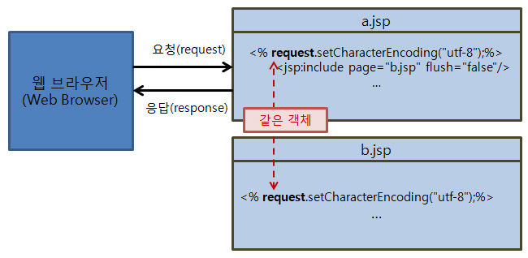
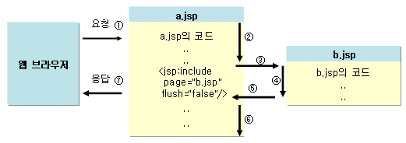
2. JSP페이지의 모듈화
include 액션태그 - <jsp:include>
include 액션태그의 처리과정

Slide 8
2. JSP페이지의 모듈화
include 액션태그 - <jsp:include>
include 액션태그의 처리과정
① 웹 브라우저가 a.jsp페이지를 웹 서버.
② 서버는 요청받은 a.jsp페이지를 처리. 출력내용은 출력버퍼에 저장.
③ 프로그램제어를 b.jsp페이지로 이동.
④ b.jsp페이지를 처리. b.jsp페이지 내에 출력내용을 출력버퍼에 저장.
⑤ b.jsp페이지를 처리가 끝나면, 다시 a.jsp페이지로 프로그램의 제어가 이동하는데, 이동위치는 <jsp:include page="b.jsp" flush="false"/>문장 다음 .
⑥ a.jsp페이지의 나머지 부분을 처리. 출력할 내용이 있으면 출력버퍼에 저장.
⑦ 출력버퍼의 내용을 웹 브라우저로 응답.

Slide 9
2. JSP페이지의 모듈화
include 액션태그 - <jsp:include>
include 액션태그에서 포함되는 페이지에 값 전달.
include액션 태그의 바디(body) 안에 param 액션 태그(<jsp:param>)를 사용
<jsp:include page="포함되는 페이지" flush="false">
<jsp:param name="paramName1" value="var1"/>
<jsp:param name="paramName2" value="var2"/>
</jsp:include>

Slide 10
2. JSP페이지의 모듈화
include 액션태그 - <jsp:include>
JSP 페이지의 중복 영역 처리
페이지의 통일성을 가짐
템플릿 페이지 사용
중복되는 페이지의 호출은 include액션 태그 사용.
사이트의 유지 보수가 쉬워짐.

Slide 11
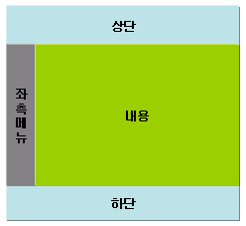
2. JSP페이지의 모듈화
.
같은 구조 유지
상단 : 로고 포함한 메뉴
좌측 : 메뉴(하위 메뉴 포함)
중앙 : 내용
하단 : 회사소개, 찾아오는 길, 보안 정책 등의 내용을 포함
상단, 좌측메뉴, 하단의 경우 같은 내용을 표시해야 하는 경우가 많음.
중앙의 내용부분의 내용만 계속 변경

Slide 12
2. JSP페이지의 모듈화
<table>태그를 사용한 경우
<table>
<tr>
<td colspan="2">상단</td>
</tr>
<tr>
<td>좌측</td>
<td>중앙의 내용</td>
</tr>
<tr>
<td colspan="2">하단</td>
</tr>
</table>
HTML5의 문서구조를 사용한 경우
<header>
<nav>상단</nav>
</header>
<div id="leftMenu">
좌측
</div>
<section id="content">
중앙의 내용
</section>
<footer>
하단
</footer>

Slide 13
2. JSP페이지의 모듈화
include 액션태그 - <jsp:include>
페이지 모듈화 구현 예: <table>태그 사용
<table>
<tr>
<td colspan="2"><jsp:include page="top.jsp" flush="false"/></td>
</tr>
<tr>
<td><jsp:include page="left.jsp" flush="false"/></td>
<td><jsp:include page="<%=content%>" flush="false"/></td>
</tr>
<tr>
<td colspan="2"><jsp:include page="bottom.jsp" flush="false"/></td>
</tr>
</table>

Slide 14
2. JSP페이지의 모듈화
include 디렉티브 - <%@include>
include 디렉티브는 조각코드를 삽입할 때 사용
코드 차원에서 포함되므로 주로 공용변수, 저작권 표시와 같은 중복문장에서 사용
사용 예
<% //공용변수들
String bodyback_c="#e0ffff";
String back_c="#8fbc8f";
String title_c="#5f9ea0";
%>

Slide 15
3. JSP페이지의 흐름제어
forward 액션태그 - <jsp:forward>
다른 페이지로 프로그램의 제어를 이동할 때 사용
forward 액션태그를 만나게되면, 그 전까지 출력버퍼에 저장되어 있던 내용을 제거한 후 forward 액션태그가 지정하는 페이지로 이동.
forward 액션태그의 기본적인 사용법
<jsp:forward page="이동할 페이지명"/>

Slide 16
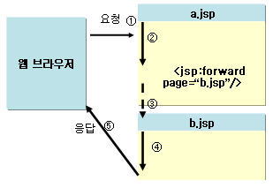
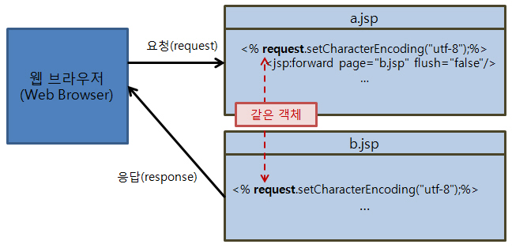
3. JSP페이지의 흐름제어
forward 액션태그 - <jsp:forward>
forward액션 태그의 처리과정

Slide 17
3. JSP페이지의 흐름제어
forward 액션태그 - <jsp:forward>
forward액션 태그의 처리과정
① 웹 브라우저에서 웹 서버로 a.jsp페이지를 요청.
② 요청된 a.jsp페이지를 수행.
③ a.jsp페이지를 수행하다가 <jsp:forward>액션 태그를 만나면 이제까지 저장되어있는 출력버퍼의 내용을 제거하고 프로그램제어를 page속성에서 지정한 b,jsp로 이동(포워딩)
④ b,jsp페이지를 수행.
⑤ b,jsp페이지를 수행한 결과를 웹 브라우저에 응답.

Slide 18
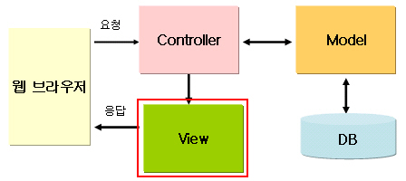
4. 템플릿 페이지(Template Page)를 사용한 JSP페이지의 모듈화
템플릿 페이지의 개요
JSP페이지가 MVC에서 뷰에 해당.
뷰를 모듈화하는 것이 템플릿 페이지

Slide 19
4. 템플릿 페이지(Template Page)를 사용한 JSP페이지의 모듈화
템플릿 페이지의 개요
웹 브라우저에 표시되는 하나의 화면은 다수의 페이지로 이루어짐
상단, 좌측메뉴, 하단: 거의 고정적인 페이지가 표시
중앙의 내용부분 : 매번 내용이 바뀌는 페이지가 표시

Slide 20
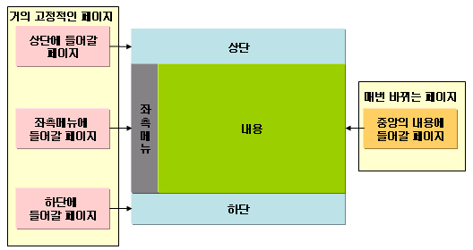
4. 템플릿 페이지(Template Page)를 사용한 JSP페이지의 모듈화
템플릿 페이지의 개요
<header>
<nav>상단</nav>
</header>
<div id="leftMenu">
좌측
</div>
<section id="content">
중앙의 내용
</section>
<footer>
하단
</footer>

Slide 21
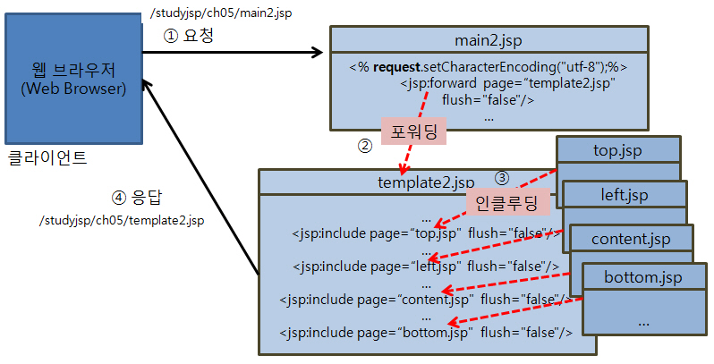
4. 템플릿 페이지(Template Page)를 사용한 JSP페이지의 모듈화
템플릿 페이지 작성
메인페이지: forward액션태그를 사용해 템플릿페이지를 포워딩
템플릿페이지: include액션태그를 사용해 페이지모듈인 top.jsp, left.jsp, content.jsp, bottom.jsp를 로드해 표시

